Slide 1
Сотрудничество с Центром ЮНИДО в России www.unido.org www.open.unido.org www.un.org www.unido.ru www.unido-russia.ru
Notes:
Представиться.
Название презентации.

Slide 2
ОРГАНИЗАЦИЯ ОБЪЕДИНЕННЫХ НАЦИЙ ПО ПРОМЫШЛЕННОМУ РАЗВИТИЮ (ЮНИДО) – СПЕЦИАЛИЗИРОВАННОЕ АГЕНТСТВО ООН
Содействие и ускорение устойчивого промышленного развития в развивающихся странах и странах с переходной экономикой
Продвижение международного промышленного сотрудничества
ОСНОВНЫЕ ПРИОРИТЕТЫ (ISID) всеобщего устойчивого промышленного развития
1
2
РАЗВИТИЕ ЭКОНОМИЧЕСКОЙ КОНКУРЕНТО-СПОСОБНОСТИ
3
ЗАЩИТА ОКРУЖАЮЩЕЙ СРЕДЫ
ДОСТИЖЕНИЕ ВСЕОБЩЕГО ПРОЦВЕТАНИЯ
Notes:
ЮНИДО – была создана в 1966 году, а специализированным учреждением ООН стала в 1985 году. Штаб квартира ЮНИДО находится в Вене.
Позвольте сказать несколько слов о нашей организации
ЮНИДО это Организация Объединенных Наций по промышленному развитию, которая была создана в 1966 году и, в настоящее время, является Специализированным агентством ООН. Штаб квартира ЮНИДО находится в Вене, Австрия.
Основная цель ЮНИДО – содействие и ускорение устойчивого промышленного развития в развивающихся странах и странах с переходной экономикой, а также продвижение международного промышленного сотрудничества.
Организация Объединенных Наций по промышленному развитию (ЮНИДО) является специализированным учреждением в системе ООН, основная цель которого – содействие и ускорение промышленного развития. Приоритетным направлением деятельности организации является Всеобщее устойчивое промышленное развитие (ISID), которое опирается на три основных приоритета:
достижение всеобщего процветания,
развитие экономической конкурентоспособности,
защита окружающей среды.

Slide 3
ПРОГРАММА ПРОМЫШЛЕННОЙ МОДЕРНИЗАЦИИ ЮНИДО (ФОНД ПР) БУДЕТ СПОСОБСТВОВАТЬ ...
стимулированию ЭКОНОМИЧЕСКОГО РОСТА И РЕГИОНАЛЬНОЙ ИНТЕГРАЦИИ развивающихся стран и стран с переходной экономикой через НАРАЩИВАНИЕ ПОТЕНЦИАЛА МЕСТНОЙ ПРОМЫШЛЕННОСТИ в создании ДОБАВЛЕННОЙ СТОИМОСТИ и рабочих мест, диверсификации экономики и РАСШИРЕНИИ ЭКСПОРТА
Notes:
представляется целесообразным содействовать разработке систем информационной безопасности промышленных объектов с учетом новейших вызовов, стоящих перед промышленностью 4.0. Усилия ЮНИДО в данном направлении позволят упрочить потенциал-государств членов, перешедших на новую модель промышленного производства, и разработать наилучшие практики в области кибербезопасности для государств-членов, находящихся в процессе перехода к Индустрии 4.0, позволив им тем самым избежать потерь и убытков вследствие кибератак, способствуя устойчивому и всеобъемлющему промышленному развитию.
Организация Объединенных Наций по промышленному развитию (ЮНИДО) убеждена в том, что высокая конкурентоспособность и инновации являются ключевыми условиями для успешной интеграции и макроэкономического роста. А так же стимулирование деловой активности и создание благоприятной нормативно-правовой базы для развития промышленности. Индустрия 4.0 или четвертая промышленная революция – текущий тренд автоматизации обмена данными в технологиях производства

Slide 4
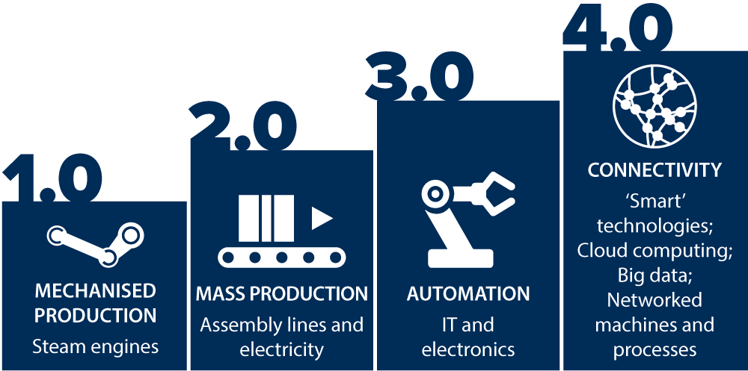
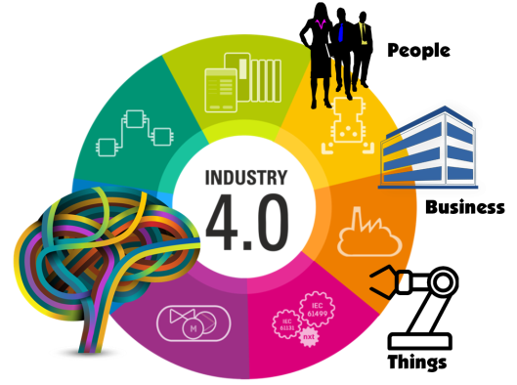
ЭТАПЫ ИНДУСТРИАЛЬНОГО РАЗВИТИЯ
«ИНДУСТРИЯ 4.0»
ЕЖЕГОДНЫЙ ПРИРОСТ ЭФФЕКТИВНОСТИ ПРИ ПРОИЗВОДСТВЕ ОТ 6% ДО 8%
КИБЕР-ФИНАНСОВЫЕ СИСТЕМЫ
«ИНТЕРНЕТ-ВЕЩИ»
«ОБЛАЧНЫЕ ВЫЧИСЛЕНИЯ»
Первая промышленная революция
Механизация производства,
Паровая машина
Вторая промышленная революция
Массовое производство, электроэнергия
Третья промышленная революция
Автоматизация производства
Использование
электроники и IT
Четвертая промышленная революция
Киберфизические системы
Источник: acatech – Deutsche Akademie der Technikwissenschaften e.V. 2013 ; Bitkom 2014 и Oxford analitica
Notes:
После этапов механизации и электрификации продолжающаяся информатизация привела к радикальному переустройству повседневной жизни и условий труда.
Промышленное производство подошло к этапу следующей индустриальной революции (концепция
«Интернета вещей и услуг»).
впервые в промышленности становится возможным объединение в сеть ресурсов, информационных потоков, объектов и человека.

Slide 5
«ИНДУСТРИЯ 4.0»
ВОЗМОЖНОСТИ
ВЫЗОВЫ
ПОВЫШЕНИЕ ПРОИЗВОДИТЕЛЬНОСТИ
ПРОДВИЖЕНИЕ КРУГОВОЙ ЭКОНОМИКИ И БОЛЕЕ УСТОЙЧИВЫХ МОДЕЛЕЙ ПРОИЗВОДСТВА И ПОТРЕБЛЕНИЯ
ПОВЫШЕНИЯ ЭНЕРГОЭФФЕКТИВНОСТИ И ЭФФЕКТИВНОСТИ ИСПОЛЬЗОВАНИЯ РЕСУРСОВ И, СЛЕДОВАТЕЛЬНО, ЗАЩИТЫ ОКРУЖАЮЩЕЙ СРЕДЫ
СОКРАЩЕНИЕ ОТХОДОВ
АНАЛИЗ БОЛЬШИХ ДАННЫХ И ИХ БЕЗОПАСНОСТЬ
ИСЧЕЗНОВЕНИЕ МНОГИХ ПРОФЕССИЙ И РАБОЧИХ МЕСТ
Notes:
Индустрия 4.0 предлагает такие возможности, как повышение производительности, сокращение отходов и продвижение круговой экономики и более устойчивых моделей производства и потребления. Это может также помочь смягчить изменение климата. Наряду с возможностями, Индустрия 4.0 также показывает проблемы:
1. Осведомленность и готовность: Индустрия 4.0 приносит неопределенность, что означает необходимость экспериментировать и учиться - и даже забыть то, что учил
2. Взрыв данных: новые технологии сбора данных означают, что в скором времени будет гораздо больше данных с которыми придется столкнуться. Это и растущий Интернет вещей (в настоящее время объединяющих около 5 миллиардов вещей) создают вместе цифровую экосистему, которая требует бесшовной связи, обмена данными и согласованных стандартов для обмена данными и компонентами, которые являются частями систем. Поскольку данные начинают накапливаться и делиться друг с другом, на передний план выходят другие вопросы, такие как безопасность данных и конфиденциальность.
3. Преобразование трудовых ресурсов: повышение уровня автоматизации приведет к появлению новых отраслей, таких как цифровая медицина, точное сельское хозяйство, проектировщики медицинских роботов и менеджеры по модернизации сетей. Большая часть старых рабочих мест исчезнет, а появятся новые рабочие места, требующие более высоких навыков. Это окажет глубокое влияние на рабочую силу.
Успешный выход организации / страны в Индустрию 4.0 будет зависеть от ее способности реагировать на изменения и свои инновационные возможности. Таким образом, существует потребность в разработке стратегий и стандартов управления инновациями - задачи, которую наилучшим образом подходит ЮНИДО с ее богатым опытом.
При разработке руководящих рамок для организаций в Индустрии 4.0 следует учитывать следующие аспекты:
• Создать инновационную стратегию, согласованную с программой цифровой трансформации.
• Настроить дисциплинированный инновационный процесс. Начать с понимания проблем клиентов, перейти в экспериментирование, изучение и даже уединение, чтобы найти возможные новые решения.
• Содействовать организационной культуре, поддерживающей инновации.
ЮНИДО находится в уникальном положении для содействия инновациям путем:
• Повышения осведомленности о возможностях Индустрии 4.0 и имеющихся стандартах среди политиков и отраслевых ассоциаций (например, WAITRO).
• Предоставления соответствующих инструментов и методов для оценки управления инновациями, инновационной стратегии, культуры и т. д.
• Обеспечения подготовки специалистов и тренеров по управлению инновациями, а также передовых отраслевых сообществ.

Slide 6
Циклограмма круговой «циркулярной» экономики: сырьевые материалы – проектирование – производство или повторная переработка – распределение – потребление, повторное использование, ремонт – сбор использованного – рециркуляция (переработка) – остаток – в отходы

Slide 7
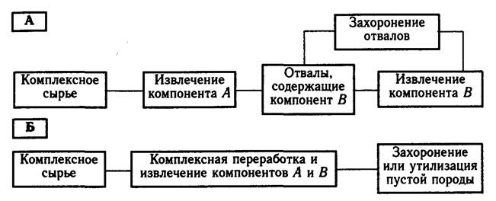
ПРИМЕР: ДОБЫЧА И ПЕРЕРАБОТКА РУДЫ
А - традиционная технология; Б - малоотходная технология

Slide 8
Применение НАУКОЕМКОЙ ТЕХНОЛОГИИ, основанной на сокращении числа технологических переходов и применении энергосберегающих, малоотходных процессов экологического соответствия.
Пример №1 изменения металлургических процессов :
в черной металлургии разработана технология получения железа непосредственным восстановлением рудных концентратов водородом или синтез-газом (смесь Н₂ и СО). Новой метод устраняет стадию доменного передела, производства кокса и агломерата.
ПРЕИМУЩЕСТВО:
уменьшается расход воды в 2-3 раза,объемы сточных вод,
выбросы в атмосферу пыли, диоксида серы и других вредных веществ.

Slide 9
Применение НАУКОЕМКОЙ ТЕХНОЛОГИИ
Пример №2 изменения металлургических процессов :
применение ПОРОШКОВОЙ МЕТАЛЛУРГИИ позволит создавать материалы и изделия с особыми, уникальными свойствами.
При металлообработке литья и проката уходит в стружку до 60-70% металла
При изготовлении деталей из пресс-порошков потери материалов не превышают 5-7%.
ПРЕИМУЩЕСТВА :
экономии черных металлов и других дефицитных материалов,
снижении загрязнения атмосферы,
воды, характерного для обычных металлургических процессов

Slide 10
Д.И.Менделеев: «В химии нет отходов, а есть лишь неиспользованное сырье»
Основные отходы промышленного производства:
- металлические и металлосодержащие отходы (стружка, окалина, шламы, шлак), твердые органические отходы (дерево, пластмасса, резина).
Побочные отходы образуются в ходе технологических процессов.
- твердые (абразивы, зола, пыль),
жидкие (минеральные масла и нефтепродукты, эмульсии, осадки сточных вод)
энергетические отходы: тепло, горячие отходящие газы, вода.
4.0 RU описывает: полный цикл производства, технологический процесс и жизненный цикл

Slide 11
ПРОЕКТЫ поддерживаемые Центром ЮНИДО в РФ ПЕРЕХОД ОТ КОНВЕРГЕНТНЫХ К ПРИРОДОПОДОБНЫМ ТЕХНОЛОГИЯМ
Выполнение
- ПОРУЧЕНИЯ Президента РФ № ПР-1500 от 29.07.2016г.
- ПОРУЧЕНИЯ Президента РФ № ПР-2229 от 02/11/2017г
На базе Центра ЮНИДО в РФ планируется осуществить ряд пилотных и показательных проектов по переводу современной промышленности на конвергентные , природоподобные решения как в РФ, так и за рубежом
КОНЦЕПЦИЯ ПРОЕКТА
Центр ЮНИДО в РФ и Национальный исследовательский центр
«Курчатовский институт»

Slide 12
Опыт Центра ЮНИДО в РФ
Передача технологий
Конкуренто-способность
Энерго- эффективность
Экология
ЮНИДО в РФ
Notes:
ЮНИДО ведет активную деятельность в России по 4 основным направлениям:
Экология
Передача технологий
Повышение конкурентоспособности
Энергоэффективность

Slide 13
Центр Международного Промышленного Сотрудничества ЮНИДО в РФ
e-mail:
itpo.moscow@unido.org

